Slide 1
Практическое применение эмпирического подхода к оцениванию неопределенности, связанной с отбором проб

Slide 2
Производственный РК за радиоактивным загрязнением ОС осуществляется в том числе путем отбора образцов (проб) с последующими спектрометрическими, радиометрическими измерениями и радиохимическим анализом.
В соответствии с требованиями, установленными Законодательством РФ к аккредитованным испытательным лабораториям, необходимо проводить оценку неопределенности измерений, в том числе определять вклад, связанный с отбором образцов.
Занижение неопределенности измерений в случае, когда не учтен процесс пробоотбора, может повлечь за собой принятие ошибочного решения при анализе результатов измерений.

Slide 3
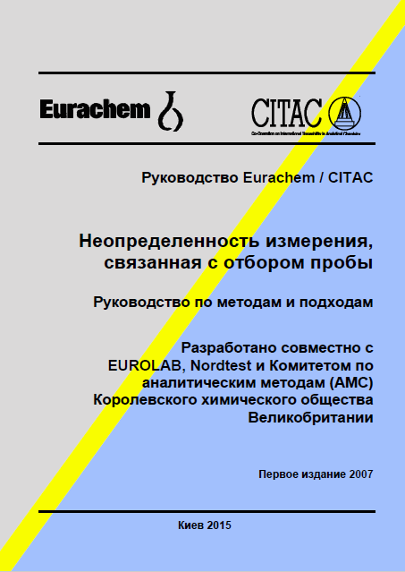
провести оценку составляющих неопределенности результата измерений, вызванных пробоотбором (проводимым по методике пробоотбора, разработанной в АО «ЦС «Звездочка»)
Задача:
отсутствие разработанной в РФ специализированной литературы по оценке неопределенности, связанной с отбором проб.

Slide 4
«Руководство по методам и подходам Eurachem/CITAC. Неопределенность измерения, связанная с отбором пробы»
два основных подхода к оцениванию неопределенности, связанной с отбором проб
Эмпирический подход
Выполняют многократный отбор проб и анализ в различных условиях
Количественно оценивают влияние различных факторов (неравномерность распределения аналита в исследуемом материале, отклонения в процессе применения методики обора) на вклад в неопределенность результата измерений
Модельный подход
Используется предварительно заданная модель, согласно которой выявляют все составляющие неопределенности
Оценивают их количественно
Получают суммарную оценку неопределенности пробоотбора

Slide 5
Недостатки модельного подхода
Преимущества модельного подхода
позволяет легко выявить самый существенный источник неопределенности из числа тех, что были заложены в модель;
менее затратный, чем обширные экспериментальные исследования.
Для теоретического расчета неопределенности требуются:
детальные исследования минерального состава, размера зерен и формы существования аналита в материале, из которого отбирают пробу (например, в почве);
детальные исследования характера изменения этих параметров в пределах целевого объекта.

Slide 6
Преимущества эмпирического подхода
включает все источники неопределенности, при этом исследователю не нужно заранее знать их характер;
является более применимым к самым различным измерительным системам и объектам (например, газообразным, жидким и твердым).

Slide 7
Для выполнения задачи оценки неопределенности пробоотбора в АО «ЦС «Звездочка» в начале 2022 года были проведены работы по экспериментальному оцениванию данных составляющих неопределенности результата измерений. В проведенной работе был применен эмпирический подход к оцениванию неопределенности, связанной с отбором проб: использован «метод удвоения», расчет оценки дисперсий проводился по методу ANOVA.

Slide 8
Материалы и методы исследований
Объект исследований: В проведенном эксперименте в качестве образца аналитического контроля использовалась морская вода, отобранная на берегу залива Белого моря в устье Северной Двины.
Оборудование:
Средства пробоотбора: пробоотборная система, банки полиэтиленовые с крышками.
Средства измерений: альфа-бета-радиометр LB-770
Методы исследований: при эксперименте был разработан программный расчет неопределённости отобранных проб (средствами Microsoft Excel), расчет оценки дисперсий проводился по методу ANOVA.
Радиометрические измерения были проведены с использованием «Методики выполнения измерений суммарной объемной (удельной) активности бета-излучающих радионуклидов в питьевой воде, воде водоисточника, природных и технических водах на альфа-бета-радиометре LB-770»

Slide 9
Общая схема измерений, начинающаяся отбором точечной пробы ОАК (объекта аналитического контроля) и заканчивающаяся проведением анализа (измерений) проб ОАК
Отбор пробы
Целевой объект (объект проботбора)
Отбор единичной пробы или нескольких инкрементов, объединяемых в составную пробу
Первичная (объединённая) проба
Измельчение и/или разделение
Промежуточная проба
Дополнительное измельчение и/или разделение
Физическая подготовка пробы
Лабораторная проба
Физическая подготовка, например, сушка, просеивание, размалывание, разделение и т.д.
Тестовый образец
Отбор тестовой порции для обработки перед проведением анализа (радиохим., спектром.)
Тестовая порция
Обработка перед проведением анализа
Анализ
Тестовый образец
Проведение анализа образца
На схеме показан весь процесс измерения, начиная с первичного отбора пробы
и заканчивая аналитическим определением. На каждом этапе возникают источники неопределенности результата измерений.

Slide 10
Простейший план исследования предполагает, что составляющие неопределенности обусловлены четырьмя классами факторов
случайные источники, характеризующие метод измерений, связанные с отбором проб
систематические источники, характеризующие метод измерений, связанные с отбором проб
Прецизионность проботбора
Смещение проботбора
случайные источники, характеризующие метод измерений, связанные с анализом
систематические источники, характеризующие метод измерений, связанные с анализом
Прецизионность анализа
Смещение анализа
Стандартные неопределенности, обусловленные процессами пробоотбора ОАК и анализа, оцененные по типу А, характеризующие случайный разброс результатов измерений, оценивают дублированием проб и выполнением параллельных измерений. Стандартную неопределенность, оцененную по типу В, характеризующую смещение анализа, оценивают с помощью стандартных образцов или используют значение, приведенное в аттестованной МИ.

Slide 11
Экспериментальный метод был реализован с применением так называемого «метода удвоения» или «метода двойных проб»: отбор проб ОАК проводил один пробоотборщик по одному плану пробоотбора.
Объект пробоотбора
Дисперсия между объектами пробоотбора ($s_{target}^{2}$)
Дисперсия между пробами ($s_{sample}^{2}$)
Проба 1
Проба 2
Дисперсия между анализами ($s_{analysis}^{2}$)
Анализ
Анализ
Анализ
Анализ
Один пробоотборщик дублирует часть проб (например, 10 %, но не менее чем от восьми объектов пробоотбора).
Затем обе параллельные пробы подвергают пробоподготовке, в результате чего получают две отдельные лабораторные пробы. Каждую пробу анализируют независимо в условиях повторяемости.
В связи с тем, что на время проведения экспериментальных работ были доступны только два объекта, все восемь двойных проб были отобраны только из них, поэтому полученная оценка неопределенности применима только к данным объектам.
Для каждого шага процесса измерений приведены количественные характеристики составляющих неопределенности.

Slide 12
Полученные экспериментальные данные для оценивания неопределенности пробоотбора
Номер объекта пробоотбора | Номер пробы | Результат измерения, Бк/дм³ |  | Результат радиометрических измерений
 |  | 1 | 2
1 | 1 | 4,8 | 4,7 | Аоб.β = (5,3 ± 0,8) Бк/дм³
 | 2 | 4,6 | 4,5
2 | 1 | 5,5 | 5,4
 | 2 | 5,2 | 5,1
3 | 1 | 5,1 | 5,2
 | 2 | 5,0 | 5,1
4 | 1 | 5,4 | 5,3
 | 2 | 5,3 | 5,2
5 | 1 | 5,9 | 5,8
 | 2 | 6,0 | 5,9
6 | 1 | 5,3 | 5,2
 | 2 | 5,1 | 5,0
7 | 1 | 5,5 | 5,4
 | 2 | 5,6 | 5,5
8 | 1 | 5,2 | 5,1
 | 2 | 5,1 | 5,1

Slide 13
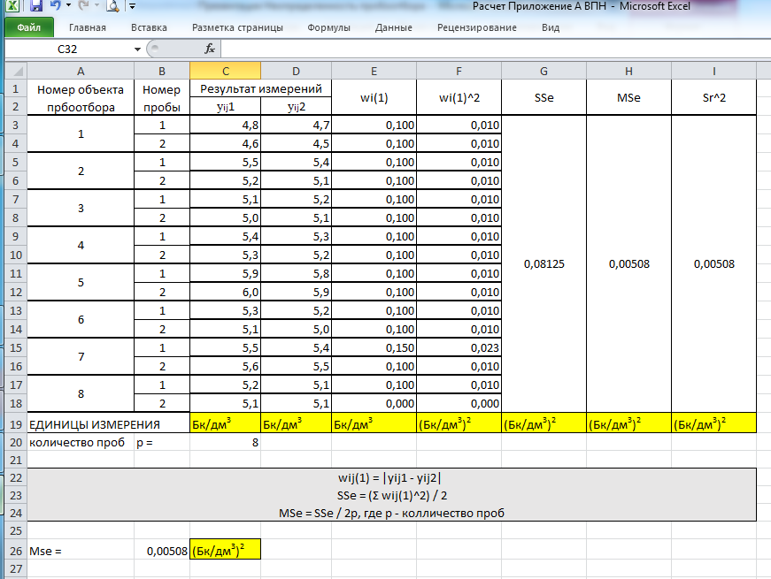
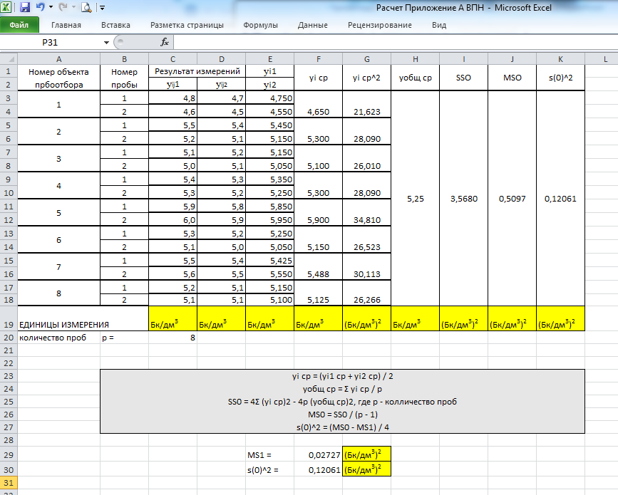
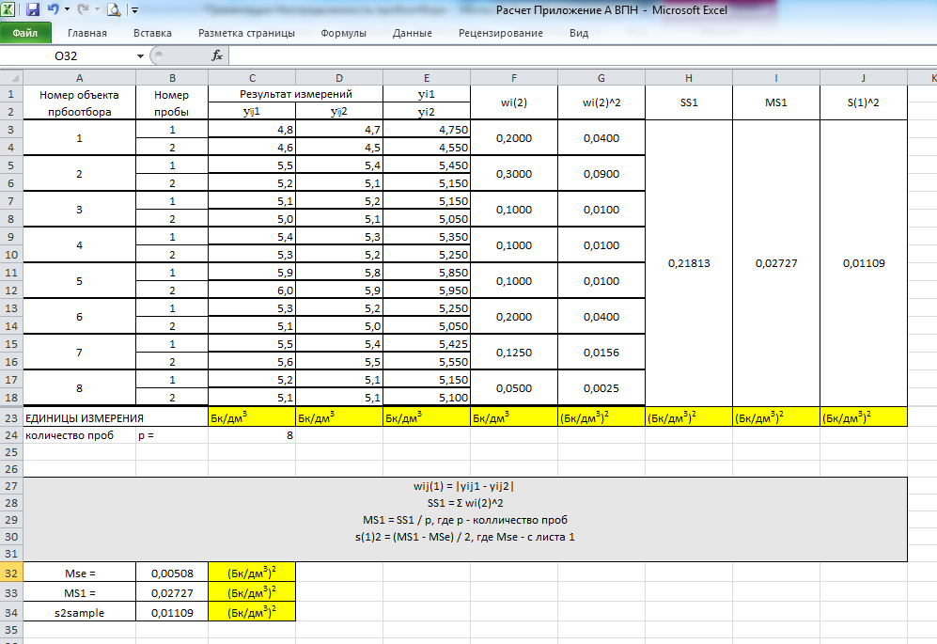

Slide 14
Для разработки экспериментального метода оценивания неопределенности, использовалась следующая статистическая модель, описывающая взаимосвязь между измеренным и истинным (действительным) значением измеряемой величины.
X = X_{true} + ε_{target} + ε_{sample} + ε_{analysis}, (1)
где X_{true} — истинное (действительное) значение измеряемой величины;
ε_{target} — характеризует рассеяние концентрации между целевыми объектами, обусловлен изменением измеряемой величины между объектами пробоотбора и имеет дисперсию σ²_{target};
ε_{sample} — составляющая неопределенности, обусловленная процедурой пробоотбора ОАК;
ε_{analysis} — составляющая неопределенности, обусловленная процедурой анализа.
Общую дисперсию σ²_{total} определяют по формуле (источники неопределенности независимы):
σ²_{total} = σ ²_{target} + σ ²_{sample} + σ ²_{analysis} (2)
Для практического применения используют статистические оценки дисперсий:
s ²_{total} = s ²_{target} + s ²_{sample} + s ²_{analysis} (3)
Оценки дисперсий s²_{target}, s²_{sample}, s²_{analysis} были получены по методике «анализ дисперсии» (ANOVA),
детальное описание которой дано в ГОСТ Р ИСО 5725-3 (см. приложение В.1).

Slide 15
Полученные данные:
по расчету дисперсии между анализами
(в ГОСТ Р ИСО 5725-3 s²_{analysis} обозначена как s(r)²)
s²_{analysis} = 0,00508 (Бк/дм³)²
по расчету дисперсии между пробами
(в ГОСТ Р ИСО 5725-3 s²_{sample} обозначена как s(1)²)
S²_{sample} = 0,01109 (Бк/дм³)²
по расчету дисперсии между объектами пробоотбора
(в ГОСТ Р ИСО 5725-3 s²_{target} обозначена как s(0)²)
s²_{target} = 0,12061 (Бк/дм³)²
При этом, относительный вклад в общую дисперсию дисперсий между анализами, между пробами и между объектами проботбора составляет соответственно:
3,7 %; 8,1 % и 88 % соответственно.

Slide 16
Для приведенного эксперимента были получены результаты оценки для $u_{с}$ с учетом дисперсии между объектами пробоотбора ($s_{target }$):
$$u_{sample отн.}=\frac{\sqrt{S_{sample}^{2}}∙100}{y_{общ.ср}}=\frac{\sqrt{0,01109}∙100}{5,25}=2,01 \%$$
$$u_{target отн.}=\frac{\sqrt{S_{target }^{2}}∙100}{y_{общ.ср}}=\frac{\sqrt{0,12061}∙100}{5,25}=6,62 \%$$
$$u_{с}=\sqrt{{{{u_{target отн.}}^{2}+u}_{sample отн.}}^{2}+{u_{c analysis}}^{2}}=\sqrt{{6,62}^{2}+{2,01}^{2}+8^{2}}=10,58 \%$$
где $u_{c analysis}=8 \%$ – суммарная стандартная неопределенность анализа для применяемого альфа-бета-радиометра LB-770. $u_{c analysis}$ может быть приведена в МИ, либо оценена в соответствии с ГОСТ 34.100.3.1-2017, ГОСТ 34100.3.2-2017.
$U=2u_{с}=21 \%$ , (коэффициент охвата приняли равным 2 при уровне доверия р = 95 %).
В дальнейшем, при продолжении экспериментальных работ на других объектах, расширенную неопределенность (U) вычисляли без учета дисперсии между объектами пробоотбора:
U = 2 s_{meas} , где $S_{meas}^{2}$ = $S_{sample}^{2}$ +$S_{analysis}^{2}$ (уравнения 1 и 3 «Eurachem/CITAC»)
Использован следующий рекомендуемый подход к оцениванию U: дисперсия результатов измерения (включающего отбор проб и анализ) не должна превышать 20 % от общей дисперсии (включающей дисперсию между объектами пробоотбора $s_{target }$).

Slide 17
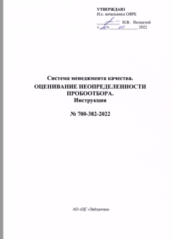
Заключение:
Проведена оценка составляющих неопределенности результата измерений, вызванных пробоотбором, проводимым по методике пробоотбора, разработанной в АО «ЦС «Звездочка»
Разработан программный расчет неопределённости отобранных проб при эксперименте. Расчет описан в инструкции «СМК. Оценивание неопределенности пробоотбора. Инструкция» № 700-382-2022.
Проведенный эксперимент показал, что качественные и количественные характеристики полученных образцов (проб), применяемое вспомогательное оборудование, установленные методикой отбора проб, обеспечивают требуемую НД представительность результатов радиометрических измерений.

Slide 18
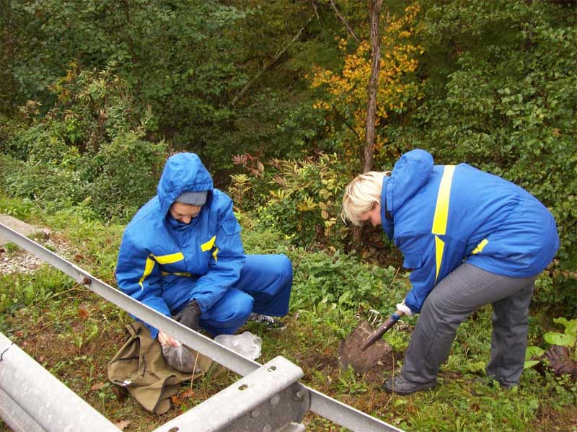
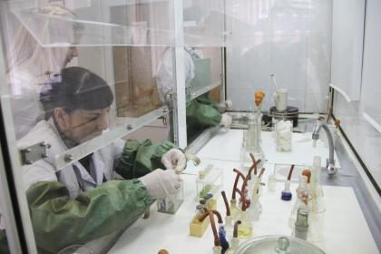
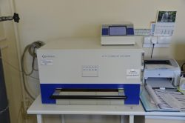
Примеры объектов аналитического контроля, характеристики которых также исследует (измеряет) отдел ЯРБ АО «ЦС «Звездочка», это объекты окружающей среды зоны наблюдения и санитарно-защитной зоны головной организации АО «ЦС «Звездочка»: атмосферный воздух; атмосферные выпадения (осадки); морская вода; донные отложения; грунтовые воды; почва, гидробионты (рыба и рыбопродукты) и др.
В настоящее время проводятся работы по экспериментальному оцениванию составляющих неопределенности пробоотбора для всех используемых объектов аналитического контроля.

Slide 19
Спасибо за внимание!

